Slide 1
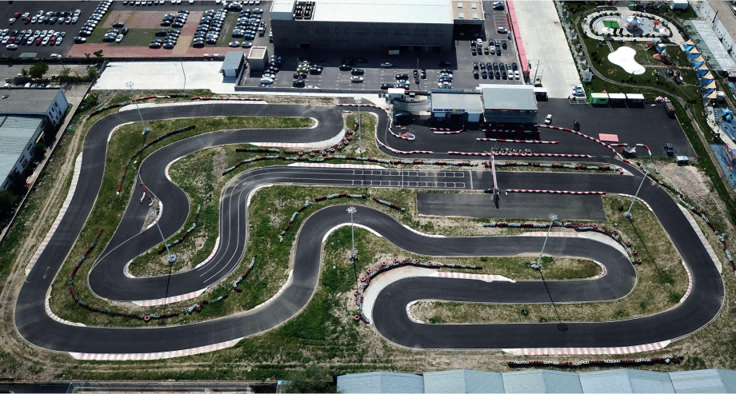
天津中北 赛车场地
天津中北赛车场地，位于天津西青区中北镇万卉路与卉康道附近，赛道长度1km，宽度10m，共15个弯道，左弯5个，右弯10个，休息室共两层，每层可容纳80人左右。适合各类汽车试乘试驾、测试拍摄活动等。

Slide 2
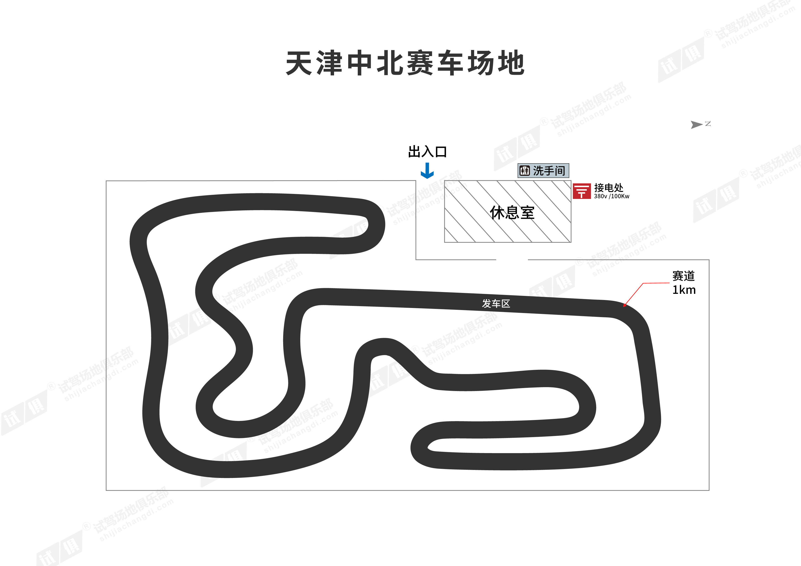
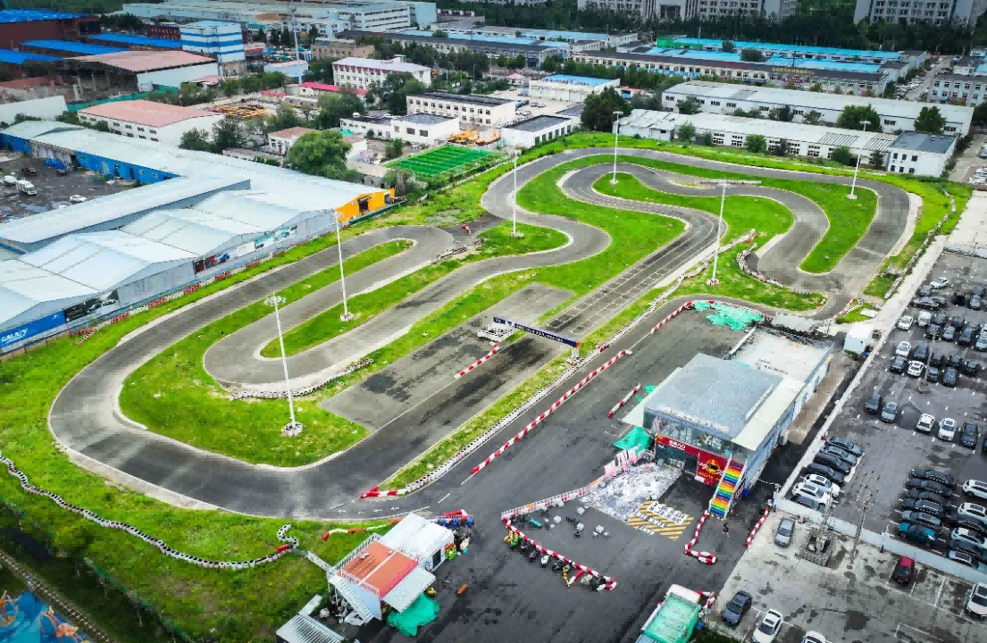
场地费用：8万/天
场地面积：赛道长度1km，宽度10m，共15个弯道，左弯5个，右弯10个
供电供水：380V/100kw 方便接水
配套设施：停车位 固定洗手间 休息室（两层）

Slide 3
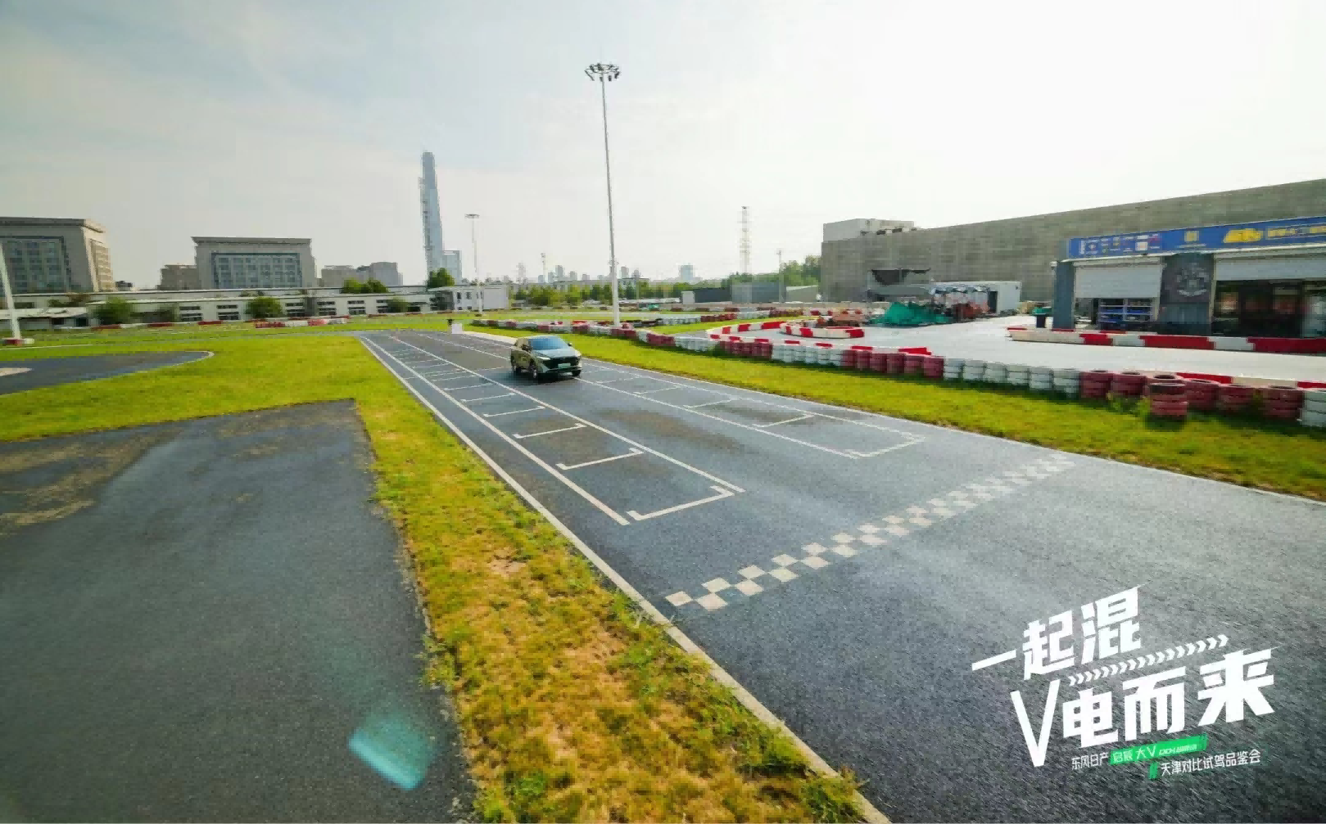
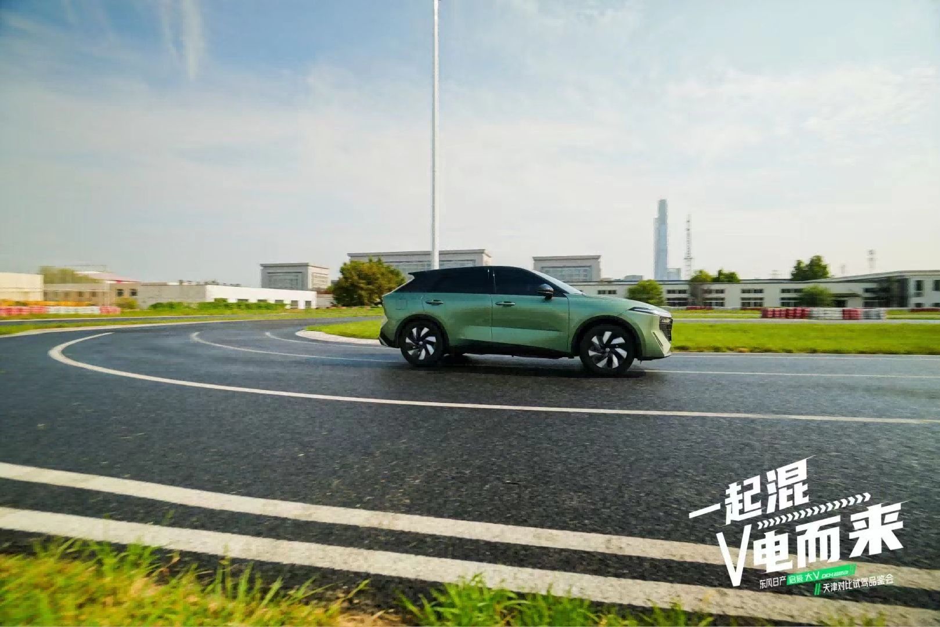
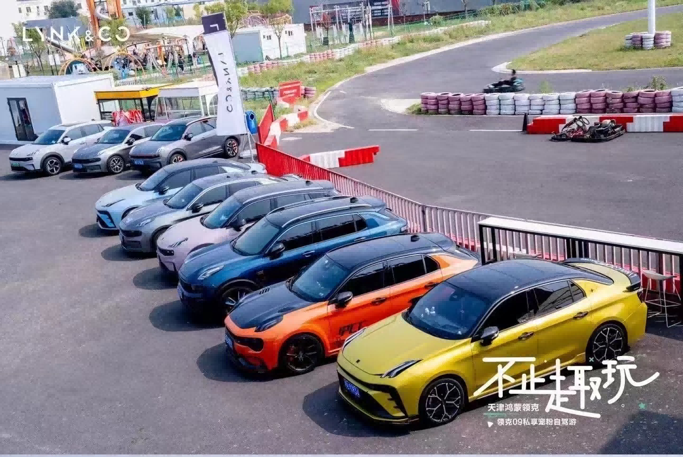
启辰试驾活动
启辰试驾活动
启辰试驾活动
领克试驾活动
领克试驾活动
领克试驾活动

